Slide 1
Projekty
Technické pomoci ROP SM realizované Olomouckým krajem
16. pracovní setkání zástupců mikroregionů Olomouckého kraje,
16. 9. 2014, Loštice

Slide 2

Olomoucký kraj spolupracuje s partnery dlouhodobě
  Phare (2004 – 2005, AbCap)
  SROP 3.3 (2005 – 2007)
  ROP SM (2008 – 2015)
Spolupráce vychází z potřeb partnerů
  Rozvoj lidských zdrojů (Euromanažeři, školení, semináře, partnerská setkání, konference)
  Příprava strategických dokumentů (podpora dokumentů obcí, MAS, krajské dokumenty)
  Projektová příprava (podpora přípravy projektů, zásobník projektových námětů, dotační poradenství)

Slide 3

ROP SM
Regionální operační program Střední Morava
(ROP SM)
Usnesení Rady AK ČR č. 371 z 8. října 2004 - schválen záměr krajů připravovat pro období EU 2007 - 2013 samostatné ROPy pro jednotlivé regiony soudržnosti, záměr potvrzen Radou AK ČR dne 11. února 2005.
Usnesení vlády č. 175/2006 ze dne 22. 2. 2006 doporučeno hejtmanům krajů zpracovat ROPy a předložit je vládě prostřednictvím MMR
  ROP SM je součástí NSRR pro období 2007-2013

Slide 4
ROP SM
Regionální operační program Střední Morava
(ROP SM)
Odbor strategického rozvoje kraje:
Spolupráce ÚRR, OK a ZK v rámci Modelu koordinace absorpční kapacity ROP SM
Připomínkování dokumentů a tisků na jednání VRR a MV ROP SM pro členy Olomoucké komory
Účast na jednání VRR a MV ROP SM

Slide 5
TP ROP SM
Regionální operační program Střední Morava (ROP SM)
Prioritní osa 4 - Technická pomoc
Prostředky určeny z 1/3 pro ÚRR ROP SM, z 1/3 pro OK a z 1/3 pro ZK
Projekty ÚRR, OK a ZK v TP ROP SM – koordinace aktivit
  Nastavení podmínek výzev v rámci technické pomoci ROP SM se řídí požadavky a potřebami z území obou krajů
  Rozpočet všech projektů OK v TP ROP SM za období 4/2008 - 6/2015: 56,73 mil. Kč

Slide 6


Projekty TP ROP SM
Podpora rozvoje Olomouckého kraje 2008-2010
Podpora rozvoje Olomouckého kraje 2010-2012
Příprava Olomouckého kraje na kohezní politiku EU 2014+
Podpora rozvoje Olomouckého kraje 2012-2015

Slide 7
Projekty TP ROP SM
Projektový tým
Ing. Leona Valovičová – projektová manažerka
T: 585 508 236, M: 724 057 295, E: l.valovicova@kr-olomoucky.cz
Ing. Petr Smička – projektový manažer
T: 585 508 387, M: 725 788 295, E: p.smicka@kr-olomoucky.cz
Mgr. Marie Zlámalová – projektová manažerka
T: 585 508 314, M: 725 006 088, E: m. zlamalova@kr-olomoucky.cz
Ing. Petr Heinisch – projektový manažer – inovační vouchery
T: 585 508 354, M: 725 788 290, E: p.heinisch@kr-olomoucky.cz
Mgr. Martin Pokorný – finanční manažer
T: 585 508 388, E: m.pokorny@kr-olomoucky.cz

Slide 8
Projekty TP ROP SM
Klíčové aktivity projektů
Zásobník projektových námětů
Brownfields v Olomouckém kraji
Pracovní setkání zástupců mikroregionů Olomouckého kraje
Publikační činnost a internetové stránky
IPRÚ Bouzovsko a IPRÚ Staroměstsko
Školení, semináře a vzdělávací akce
Inovační vouchery v Olomouckém kraji

Slide 9
Projekty TP ROP SM
Zásobník projektových námětů
databáze přístupná všem nositelům projektových námětů a všem typům námětů z území OK
data jsou využita pro:
  definování priorit rozvoje OK,
  přípravu strategických dokumentů,
  přípravu regionu na nové programové období, a to v rámci připravované RSK OK a RAP SRR OK, i pro nositele ITI Olomoucké aglomerace
nositelům projektových námětů je poskytován informační a poradenský servis o možnostech dotací

Slide 10
Projekty TP ROP SM
Zásobník projektových námětů
od roku 2013 probíhá průběžně aktualizace obsahové náplně
na začátku roku 2014 kontaktovány jednotlivé ORP OK prostřednictvím informačního letáku, výsledkem je spolupráci při aktualizaci a vkládání nových dat
aktuálně je databázi 794 projektových námětů zejména obcí, MR, MAS, sdružení cestovního ruchu, neziskových organizací, UP OL, a dalších
agendu databáze a komunikace s nositeli projektových námětů zajišťuje 1 pracovník na ORR – Ing. Petr Smička

Slide 11
Projekty TP ROP SM
Zásobník projektových námětů
přístupová cesta k ZPN:
http://zpn.kr-olomoucky.cz
pro získání přístupu je třeba provést registraci, poté lze vkládat a upravovat náměty
ochranu osobních údajů zajišťují elektronické osobní certifikáty

Slide 12
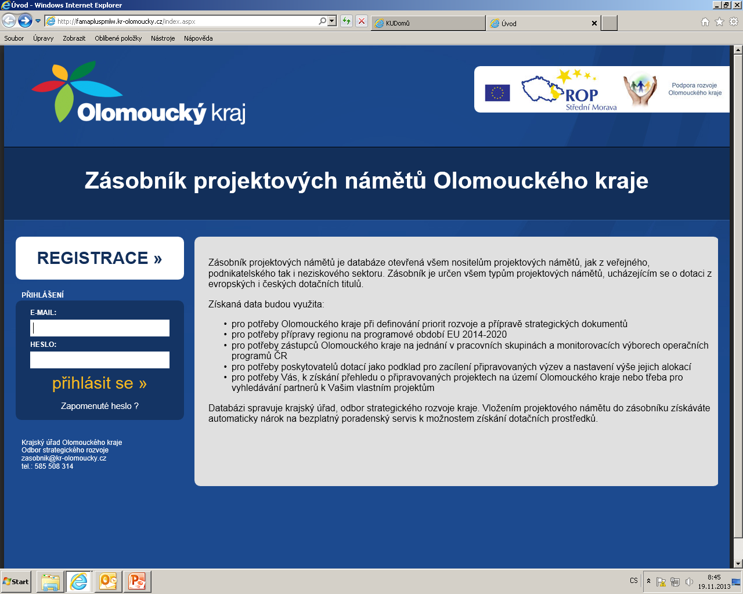
Projekty TP ROP SM
Zásobník
projektových
námětů

Slide 13
Projekty TP ROP SM
Brownfields v Olomouckém kraji
zpracována Vyhledávací studie lokalit brownfields v OK (rok 2010)
celkem zmapováno v OK více než 100 lokalit brownfields
spolupráce OK s Agenturou pro podporu podnikání a investic CzechInvest na aktualizaci Národní databáze brownfieldů (NDB) - www.brownfieldy.cz
smlouva o spolupráci mezi OK a CzechInvest podepsána 12. 6. 2012
zahájen převod a aktualizace dat v NDB
-

Slide 14
Projekty TP ROP SM
Brownfields v Olomouckém kraji
od září 2014 nová vlna aktualizace vzhledem k přípravě nového programového období EU 2014-2020 a vzhledem k potřebám ITI Olomoucké aglomerace
spolupráce s ORP OK a obcemi na území kraje
aktuálně v NDB je 16 lokalit brownfields z OK
agendu brownfields a zápis nových dat do databáze zajišťuje 1 pracovník na ORR – Mgr. Marie Zlámalová

Slide 15
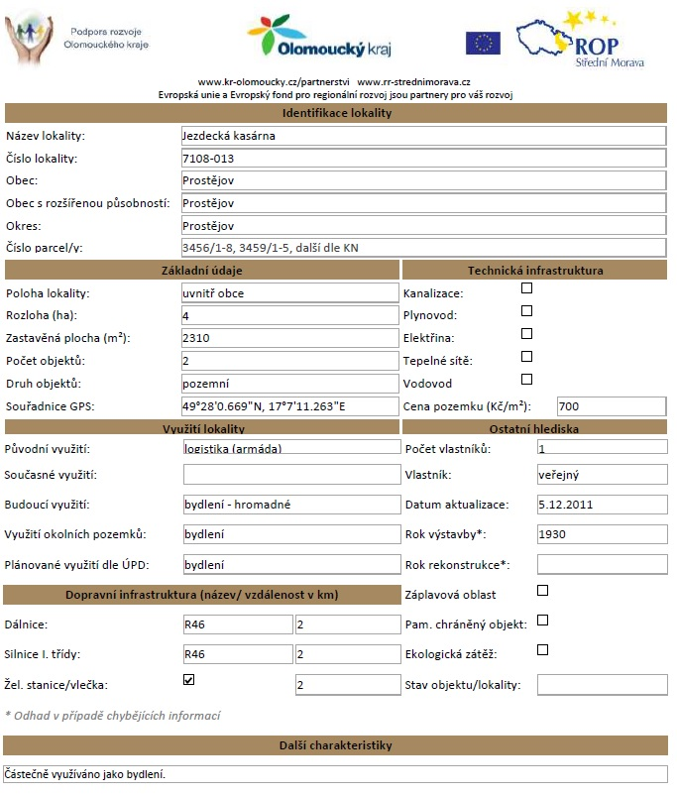
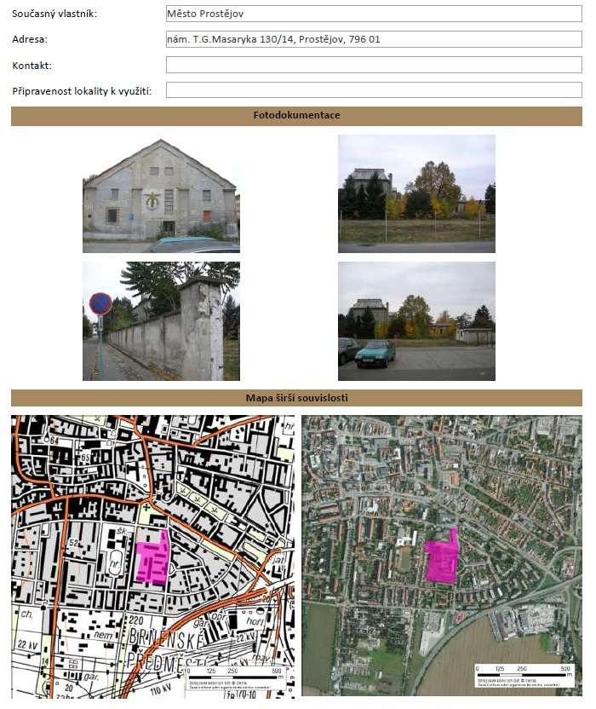
Projekty TP ROP SM
Brownfields v Olomouckém kraji – karta lokality

Slide 16
Projekty TP ROP SM
Setkání zástupců mikroregionů Olomouckého kraje
pravidelná pracovní setkání zástupců venkova s vedením Olomouckého kraje konaná 1-2 ročně (od roku 2004)
organizaci akce akce včetně sestavení programu připravuje OSR vždy ve spolupráci s daným mikroregionem
akce se vždy koná v obci na území mikroregionu
cílovou skupinu tvoří představitelé obcí, MR, MAS, a dalších subjektů působících na venkově
setkání mikroregionů zajišťuje 1 pracovník na ORR – Ing. Leona Valovičová

Slide 17
Projekty TP ROP SM
Setkání zástupců mikroregionů Olomouckého kraje
1. MR: Jezernice, ORP Lipník nad Bečvou, DSO MR Lipensko, 7. 4. 2005
2. MR: Zábřeh, ORP Zábřeh, MR Zábřežsko, 20. 6. 2005
3. MR: Doloplazy, ORP Olomouc, MR Němčicko, 21. 10. 2005
4. MR: Velká Bystřice, ORP Olomouc, MR Bystřička, 2. 12. 2005
5. MR: Česká Ves, ORP Jeseník, MR Javornicko,Jesenicko,Zlatohorsko,Žulovsko, 2.-3.3.2006
6. MR: Kouty nad Desnou, ORP Šumperk, Svazek obcí Údolí Desné, 8. 6. 2006
7. MR: Všechovice, ORP Přerov, MR Hranicko, 17. 10. 2006
8. MR: Náměšť na Hané, ORP Olomouc, MR Litovelsko, 27. 3. 2007
9. MR: Skalka, ORP Prostějov, MR Svazek obcí Prostějov-venkov, 6. 11. 2007
10. MR: Bouzov, ORP Litovel, MR Litovelsko, 8. 10. 2008
11. MR: Jesenec, ORP Konice, MR Konicko, 5. 5. 2009
12. MR: Tučín, ORP Přerov, MR Pobečví, 29. 4. 2010
13. MR: Moravský Beroun, ORP Šternberk, MR Moravskoberounsko, 22. 3. 2011
14. MR: Plumlov, ORP Prostějov, MR Plumlovsko, 21. 6. 2012
15. MR: Dřevohostice, ORP Přerov, MR Moštěnka, 25. 6. 2013
16. MR: Loštice, ORP Mohelnice, MR Mohelnicko, 16. 9. 2014

Slide 18
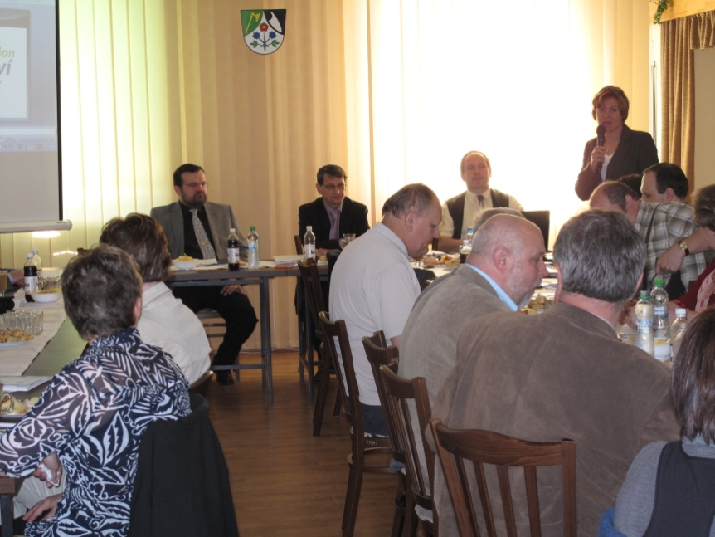
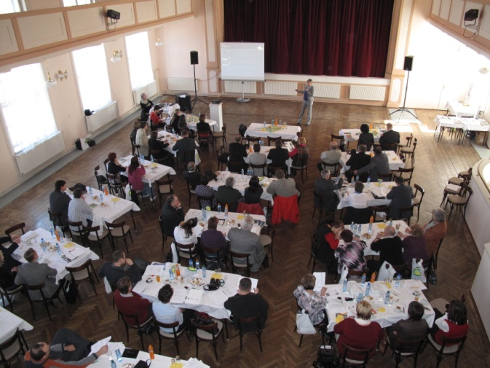
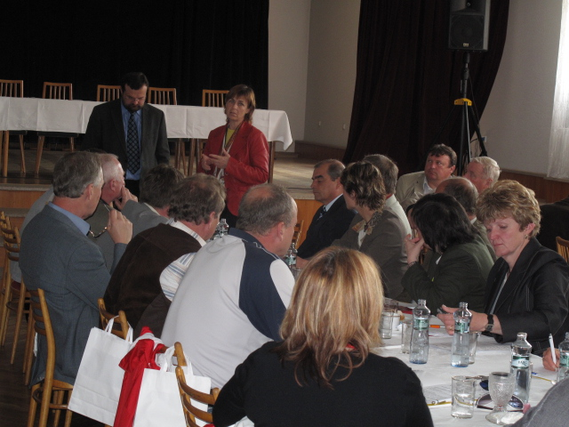
Projekty TP ROP SM
Tučín, 29. 4. 2010 Moravský Beroun,
31 účastníků 22. 3. 2011
77 účastníků
Jesenec, 5. 5. 2009
55 účastníků

Slide 19
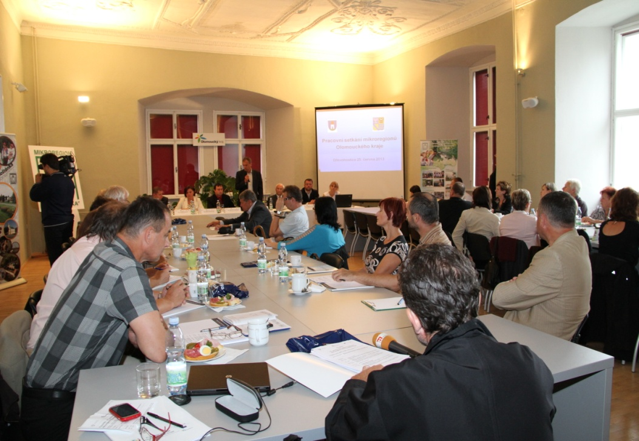
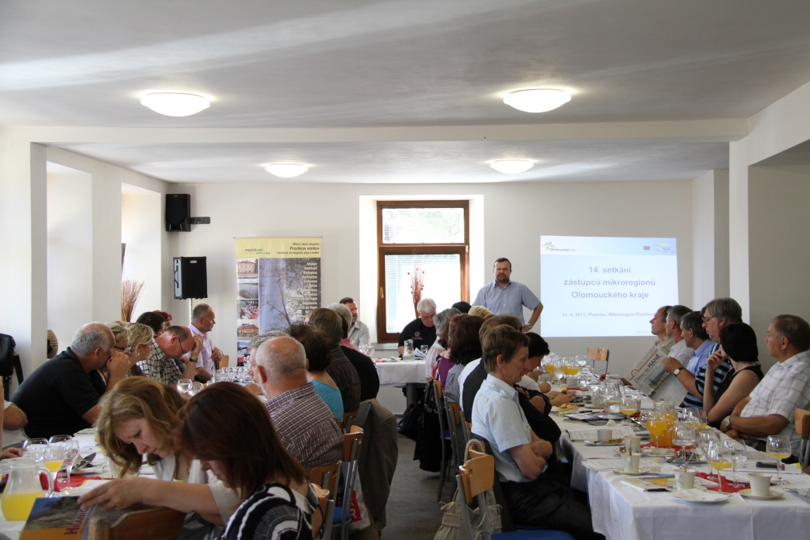
Projekty TP ROP SM
Plumlov, 21. 6. 2012
64 účastníků
Dřevohostice, 25. 6. 2013
47 účastníků

Slide 20
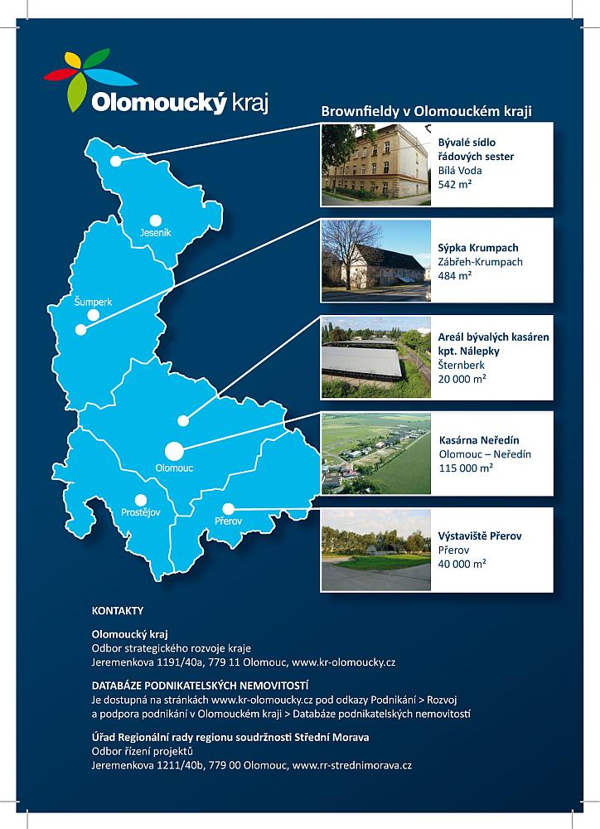

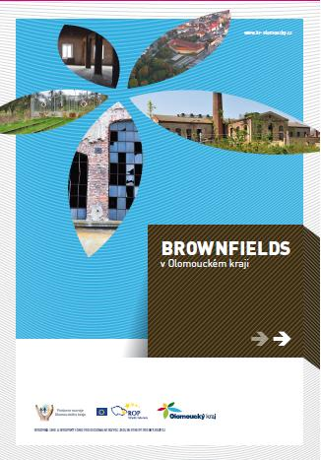
Projekty TP ROP SM
Publikační činnost a internetové stránky
- internetové stránky projektu: www.kr-olomoucky.cz/partnerstvi
- vydávání brožur, publikací, dokumentů, letáků

Slide 21


Projekty TP ROP SM
Publikační činnost a internetové stránky

Slide 22
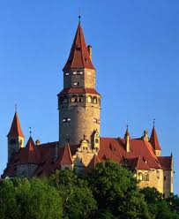
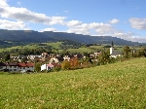
Projekty TP ROP SM
IPRÚ Bouzovsko a IPRÚ Staroměstsko
území vybrána na základě Analýzy připravenosti integrovaných projektů na venkově v r. 2009 pro velký potenciál rozvoje cestovního ruchu
oba IPRÚ schváleny k realizaci z ROP SM dne 23. 3. 2011
IPRÚ Bouzovsko - 4 projekty za 55,8 mil. Kč,
  alokace z ROP SM ve výši 41 mil. Kč
IPRÚ Staroměstsko - 2 projekty za 32,3 mil. Kč,
  alokace z ROP SM ve výši 22,7 mil. Kč
4 individuální projekty zrealizovány, 1 projekt se je ve fázi realizace a 1 projekt je hodnocen na ÚRR ROP SM
agendu zajišťuje 1 pracovník na ORR
– Ing. Petr Smička

Slide 23
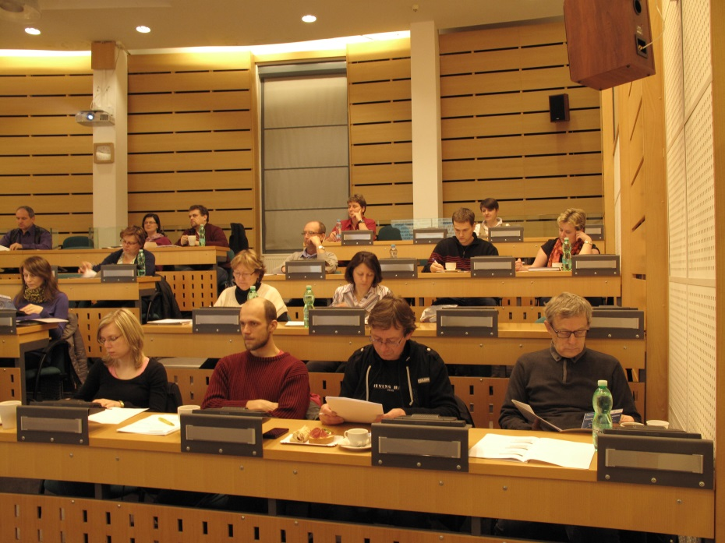
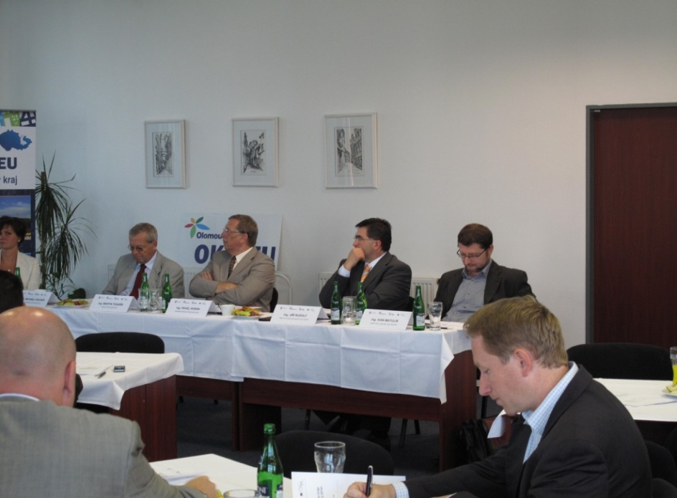
Projekty TP ROP SM
Školení, semináře a vzdělávací akce
kurzy, semináře, školení, workshopy (veřejné zakázky, veřejná podpora, projektové a finanční řízení, strategické plánování apod.)

Slide 24
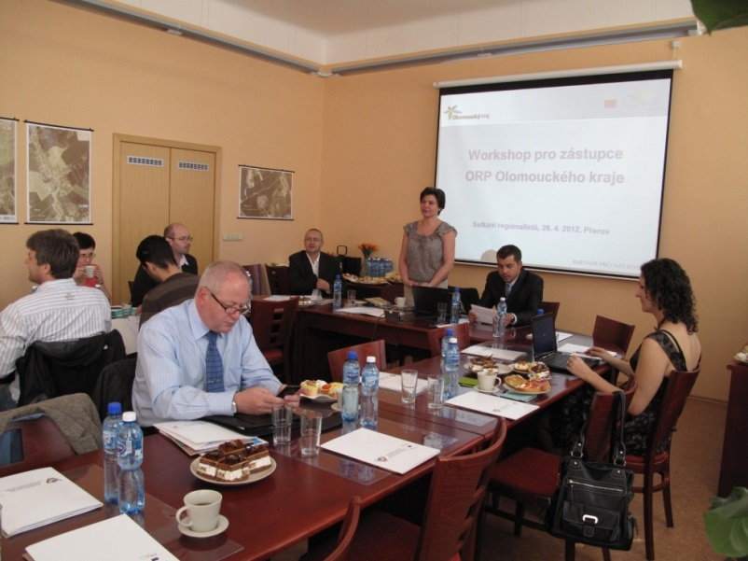
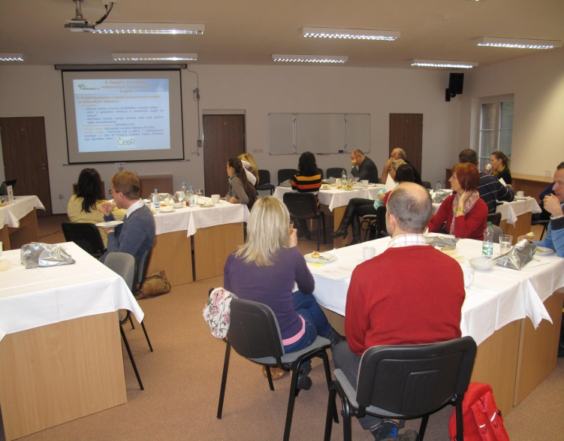
Projekty TP ROP SM
Školení, semináře a vzdělávací akce
workshop pro zástupce ORP OK – setkání regionalistů
I. workshop – Olomouc, 19. 4. 2011
II. workshop – Šumperk, 8. 11. 2011
III. workshop – Přerov, 26. 4. 2012
IV. workshop – Litovel, 25. 3. 2013
V. workshop – Bozeňov, 8. 11. 2013
VI. workshop – podzim 2014, ORP PV

Slide 25

Aktivity projektu
Regionální inovační systémy
Inovační vouchery v Olomouckém kraji
Celkové výdaje: 6, 67 mil. Kč, z toho:
  dotace ROP SM: 5 mil. Kč
  vlastní zdroje Olomouckého kraje: 1,17 mil. Kč
  zdroje statutárního města Olomouc: 0,5 mil. Kč
Inovační vouchery v Olomoucké kraji – II. etapa
Celkové výdaje: 6, 67 mil. Kč, z toho:
  - dotace ROP SM: 5 mil. Kč
  - vlastní zdroje Olomouckého kraje: 1,67 mil. Kč
www.kr-olomoucky.cz/inovace

Slide 26


Aktivity projektu
Inovační vouchery v Olomouckém kraji
47 podaných žádostí o inovační voucher
44 schválených žádostí
42 inovačních voucherů se realizuje
38 proplacených inovačních voucherů
Inovační vouchery v Olomouckém kraji – II. etapa
62 podaných žádostí o inovační voucher
51 schválených žádostí
50 inovačních voucherů se realizuje

Slide 27
Příprava na KP 2014+
Příprava na období 2014-2020 na krajské úrovni
RSK OK
RAP SRR
Projekt „Rozvoj regionálního partnerství v programovém období EU 2014-2020“

Slide 28
Příprava na KP 2014+
Regionální stálá konference (RSK)
  Dobrovolný orgán na bázi partnerství
  Pokud nedojde k dohodě, bude rozhodovat hlasování
  Přípravu podkladů zajišťuje sekretariát RSK
Role RSK
  Plánovací a koordinační
  Iniciační
  Monitorovací a vyhodnocovací
  Informační a propagační

Slide 29
Příprava na KP 2014+
Vykonávané činnosti RSK
  Dává doporučení NSK
  Podílí se na zpracování podkladů pro ŘO
  Sleduje a podporuje absorpční kapacitu regionu
  Přispívá ke sladění strategií a IN v regionu
  Iniciuje sběr dat o dopadech realizovaných opatření
  Definuje územní dimenzi – schvaluje RAP SRR
  Zajišťuje plnění RAP SRR
  Předkládá každoroční zprávy o plnění RAP SRR
  Přípravná schůzka k ustavení RSK OK se uskutečnila dne 25. 6. 2014 v Olomouci

Slide 30
Příprava na KP 2014+
Regionální akční plán Strategie regionálního rozvoje ČR (RAP SRR)
  Nedílnou součástí národního akčního plánu SRR
  Navrženo koordinovat i integrované nástroje
  Průřezově IROP, OPZ, OPVVV, OPŽP a OPPIK
  Stanovení alokací, typologie území, indikátorů
  Vazba na Národní dokument k územní dimenzi a OP
Alokace RAP SRR pro OK mimo integrované nástroje 8,17 mld. Kč, z toho:
  Projekty v kompetenci krajů 6,23 mld. Kč
  Individuální projekty 1,94 mld. Kč

Slide 31
Projekt OPTP
2014-2020
Projekt „Rozvoj regionálního partnerství v programovém období EU 2014-2020“
projekt OK připravovaný pro nové programové období EU 2014-2020 do operačního programu Technická pomoc
cíle projektu:
podpora rozvoje partnerství všech klíčových subjektů na území kraje
podpora zvyšování absorpční kapacity a úspěšného čerpání finančních prostředků v období 2014-2020 na území kraje
podpora činnosti RSK OK a jejích pracovních skupin, zajištění chodu sekretariátu
příprava a zpracování RAP SRR OK, následná aktualizace

Slide 32
Projekt OPTP
2014-2020
Projekt „Rozvoj regionálního partnerství v programovém období EU 2014-2020“
předpoklad realizace projektu 7/2015-12/2020, konkrétně dle nastavení výzvy ve schváleném OP TP
předpoklad proplacení nákladů na zajištění chodu RSK OK, na činnost sekretariátu RSK OK, na pořízení RAP SRR OK a na koordinaci integrovaných nástrojů v území kraje
do té doby bude realizace aktivit spojených s RSK OK a RAP SRR OK probíhat na ORR
aktivitu zajišťují 2 pracovníci na ORR – Ing. Leona Valovičová a Ing. Petr Smička

Slide 33
Projekt OPTP
2007-2013
Projekt „Evropský dům Olomouckého kraje“
vizí projektu jsou „jedny dveře“ – vstupní brána pro žadatele a příjemce fondů EU, média a širokou veřejnost v období 2014-2020
cílem projektu je sdružit všechny organizace, které se v regionu podílí na implementaci fondů EU, pod jednu střechu
tímto krokem dojde k zvýšení efektivního a hospodárného využívání finančních prostředků EU
nositelem projektu je MMR, kraje jsou partnery
realizace projektu 9/2014-12/2015 z OPTP 2007-2013

Slide 34
Projekt OPTP
2007-2013
Projekt „Evropský dům Olomouckého kraje“
následně bude projekt pokračovat v rámci OPTP 2014-2020 (předpoklad po dobu 10 let)
hlavní aktivitou bude uhrazení nákladů na pronájem prostor pro organizace zajišťující implementaci EU fondů v Olomouckém kraji
adresa Evropského domu v Olomouckém kraji: Gorazdovo náměstí 64/1, 779 00 Olomouc (budova v hospodaření Střední školy zemědělské a zahradnické)
subjekty zařazené do Evropského domu: Eurocentra, CRR, CzechInvest, JTS, SFŽP, SZIF + MAS, ÚRR ROP SM, ÚP, KÚOK

Slide 35
Děkuji za pozornost
Ing. Marta Novotná
vedoucí oddělení regionálního rozvoje
odbor strategického rozvoje kraje

